Slide 1

편하게 집에서 의뢰하세요
9조 1로와
전수현 양지용 임진희
정세린 조다빈 홍주표

Slide 2
목차
A table of contents.
1
3
프로젝트 소개
기능 구현
2
4
기술 스택
시연 & UCC

Slide 3
[
]
프로젝트 소개

Slide 4

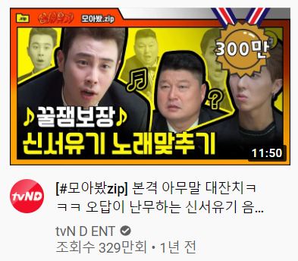
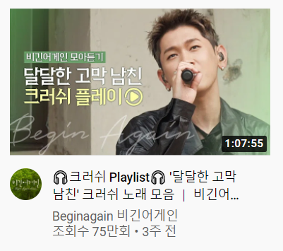
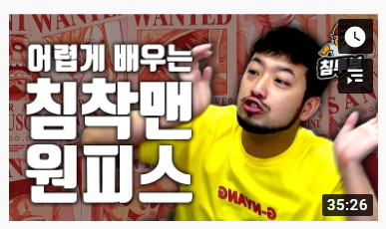

프로젝트 기획 의도
YouTube 등의 동영상 컨텐츠에 대한 사람들의 관심 높아짐
영상 편집이 동영상의 퀄리티를 좌우
영상 편집자 수요 급증

Slide 5
프로젝트 소개
편집자를 연결해주는 구인구직 플랫폼
편집자 맞춤
포트폴리오 제공
원하는 스타일 대로 편집자 구인 가능
편집자를 위한
스케쥴러 기능

Slide 6
편집자에게는 포트폴리오 기능을,
사용자에게는 맞춤 편집자를 추천합니다.

Slide 7
[
]
기술 스택

Slide 8











기술 스택
FRONT-END
BACK-END
INFRA

Slide 9

기술 스택
검색 기능에서, 검색 조건에 따른 편집자 리스트를 미리 저장해 놓기 위해 사용
HA를 고려하여 Redis에 접속이 원활하지 않을 시 데이터베이스로 접속되어 검색 리스트를 가져옴
아이템 기반의 추천 기법의 추천 알고리즘 구현하여, 사용자가 찜 한 리스트의 포트폴리오를 기반으로 편집자를 추천
출처 : https://www.digitalvidya.com/wp-content/uploads/2019/12/BannerArtboard-12_c547f0a9b608dc9beabbf3c10bb6ebbd.jpg

Slide 10
[
]
UCC

Slide 11
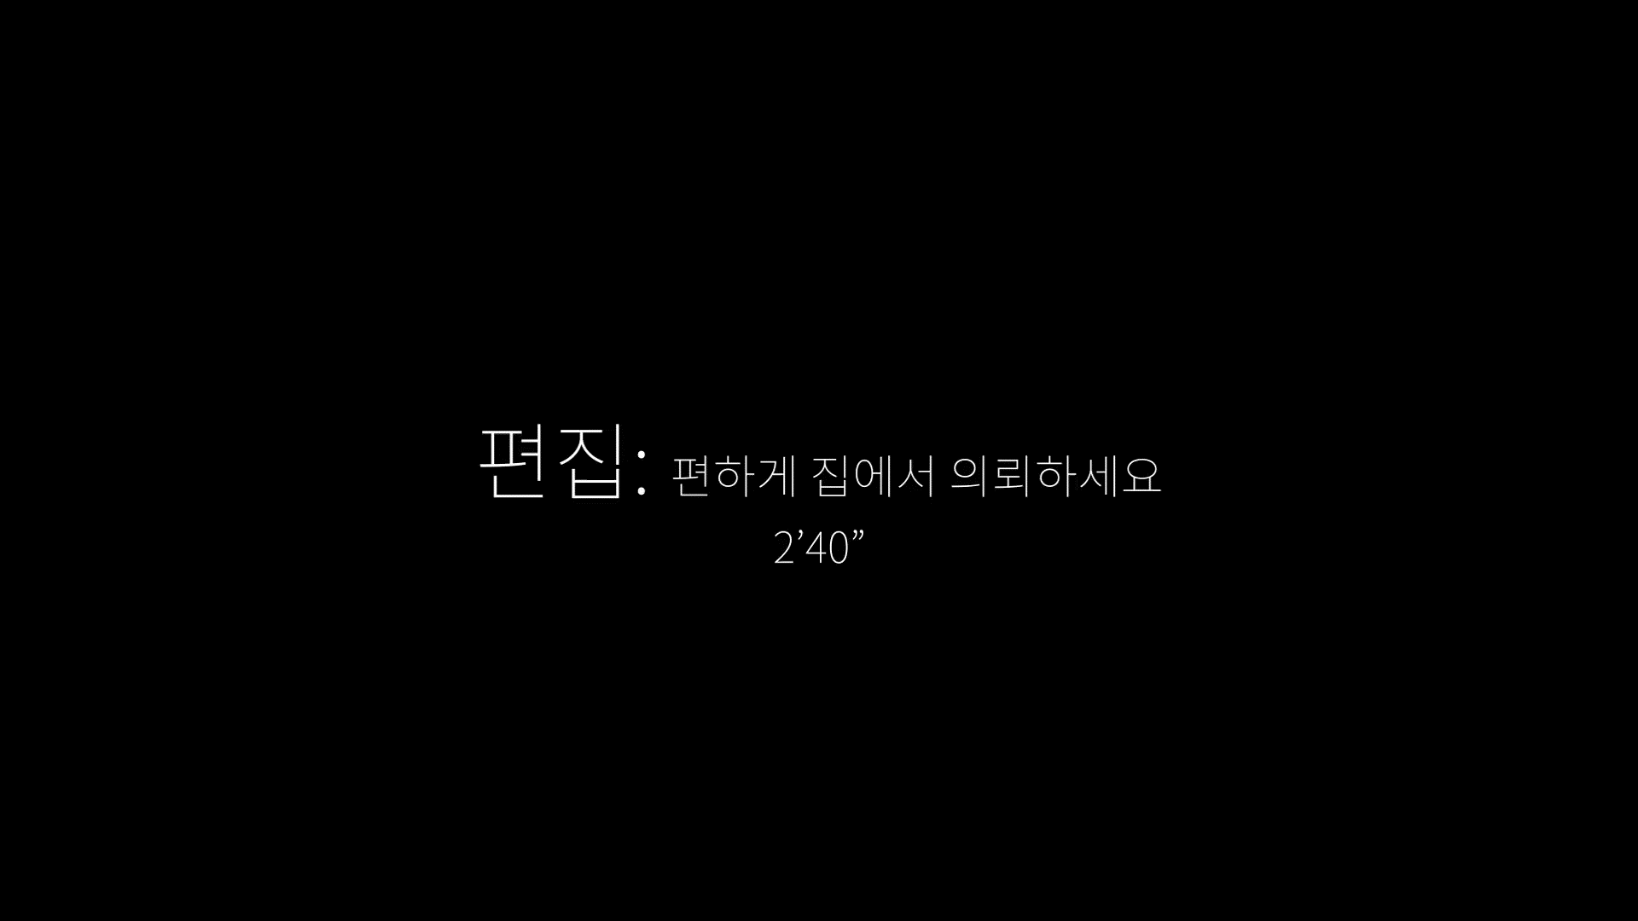
UCC

Slide 12

[
]
Q&A

Slide 13
[
]
감사합니다

